Slide 1
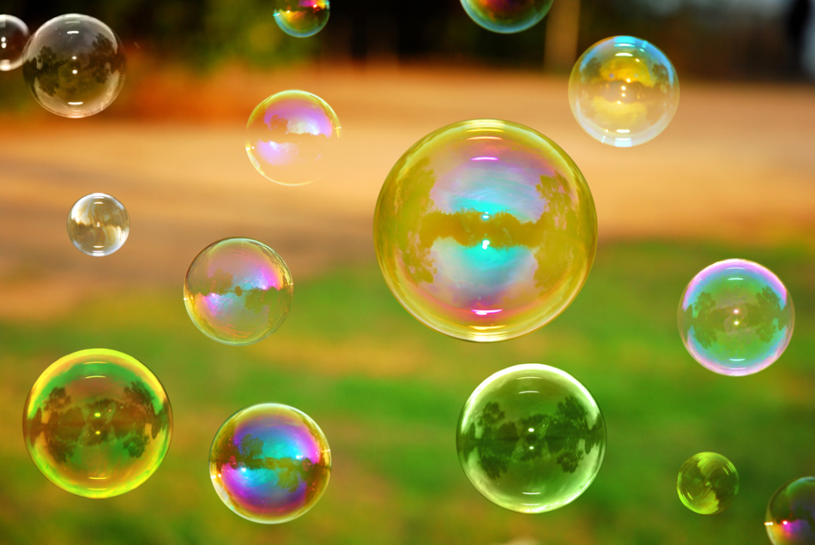
Занятие по рисованию в подготовительной группе
Мастер-класс рисуем мыльными пузырями «Рыбки в аквариуме»
МАСТЕР – КЛАСС РИСУЕМ МЫЛЬНЫМИ ПУЗЫРЯМИ
Подготовила воспитатель МБДОУ детский сад №393 Винокурова Татьяна Владимировна
.

Slide 2
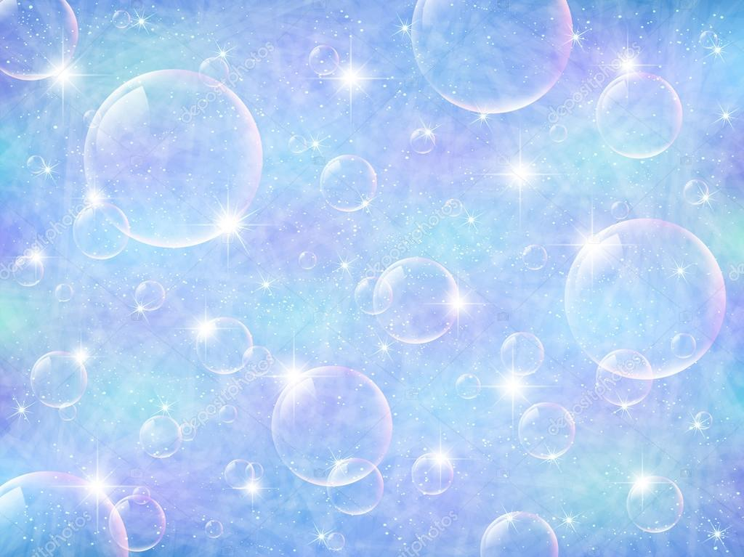
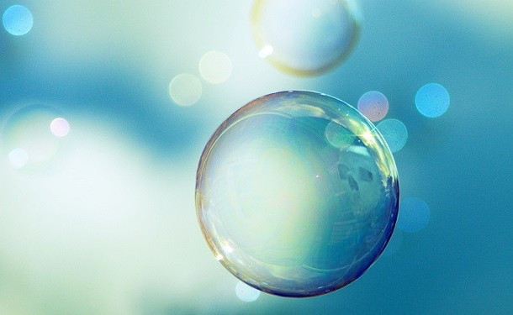
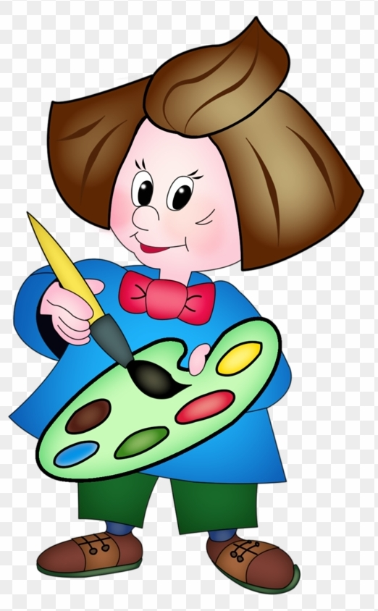
Тук-тук, ребята! Я здесь, на экране!
Здравствуйте, ребята, меня зовут художник Тюбик!
Я очень люблю рисовать, и красками, и карандашами, и цветными мелками. А вы любите рисовать?

Slide 3
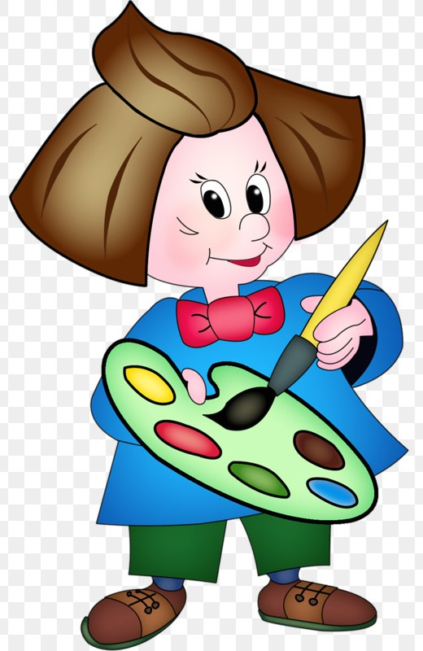
Сегодня мы с вами, ребята, отправимся в волшебную страну мыльных пузырей.
Мыльные пузыри – переливающиеся всеми цветами радуги, всегда вызывают улыбку и восторг. А вы знаете, что мыльными пузырями можно рисовать? Это очень интересная техника, она порадует и взрослых, и детей. Можно не только дуть пузыри, но и делать их цветными, переносить на бумагу.

Slide 4
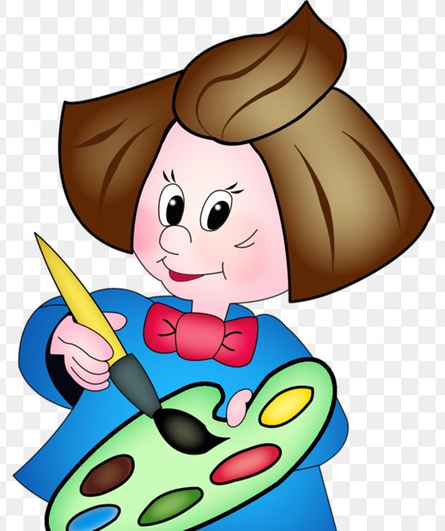
Мы с собой возьмем необходимое оборудование:
Гуашь (или пищевой краситель);
Жидкое мыло (или шампунь, средство для мытья посуды, гель для душа);
Бумага;
Стаканчики с водой;
Кисточки;
Фартуки;
Газеты (или полиэтилен);
Салфетки;
Ложки;
Трубочки для коктейля.

Slide 5
Мастер-класс
рисование мыльными пузырями
«Рыбки в аквариуме»

Slide 6
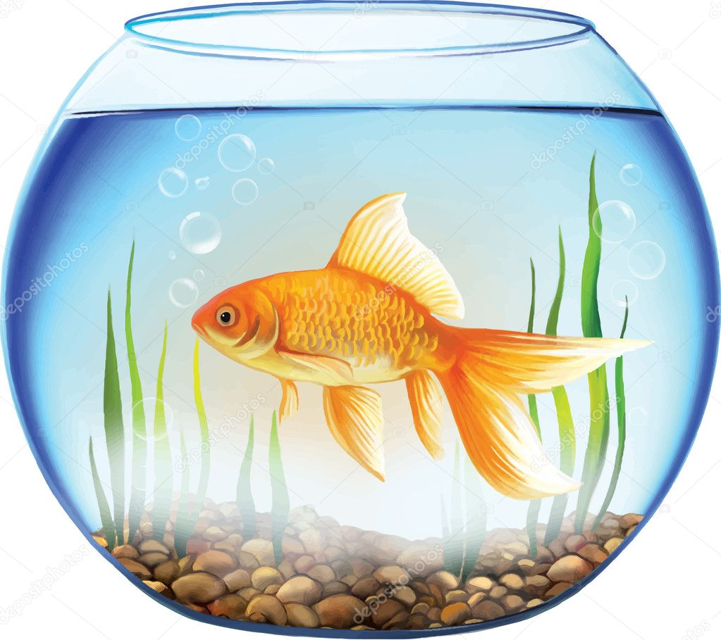
Аквариум, аквариум!
Кусочек дна морского!
Аквариум, аквариум!
Я не видал такого:
Здесь рыбки золотые
Резвятся в глубине,
Желания простые
Рождаются во мне:
Хотел бы я, как рыбки,
И плавать и нырять,
И быть таким же гибким,
И хвостиком вилять!
Т. Второва

Slide 7
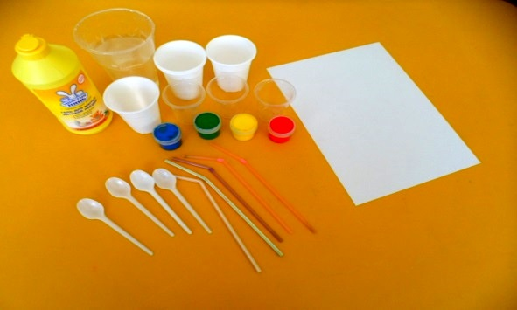
Сегодня нам будут необходимы следующие материалы.

Slide 8
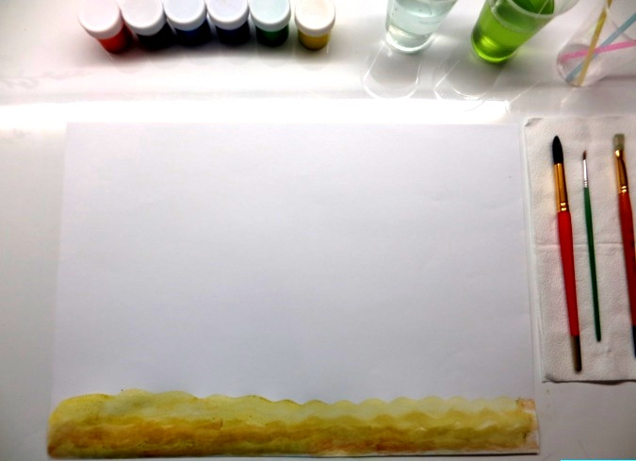
Рисуем дно в нашем аквариуме.

Slide 9
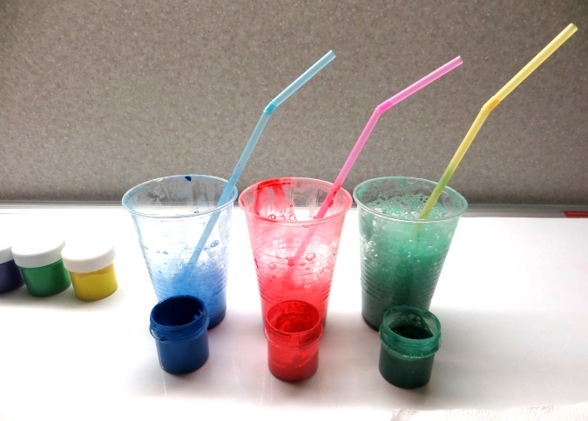
Разводим в воде гуашь, каждый цвет в отдельном стаканчике.
Затем нужно добавить средство для мытья посуды (или жидкое мыло).
Все тщательно перемешиваем.

Slide 10
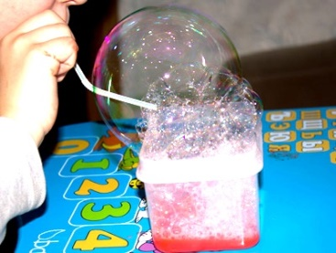
Опускаем трубочку для коктейля в стаканчик и начинаем дуть в неё до тех пор, пока над стаканчиком не поднимется мыльная «шапочка».

Slide 11
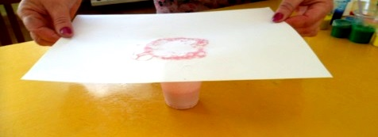
Способ №1. Берём плотный лист бумаги и прикладываем к стаканчику с мыльными пузырями. Можно так сделать несколько раз (в зависимости от вашего творческого замысла.) Можно на одном листе бумаги использовать растворы разных цветов.

Slide 12
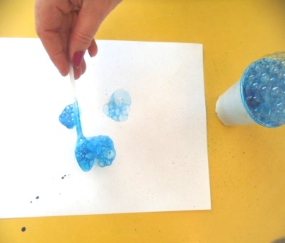
Способ №2. Поднявшиеся пузыри можно снимать ложкой и выкладывать их на лист бумаги.
Теперь можно добавить недостающие элементы (по вашему замыслу), добавить детали , сделать аппликацию и т.п. Можно поиграть с размером и цветом пузырей.
Подключите свою фантазию и творите.

Slide 13
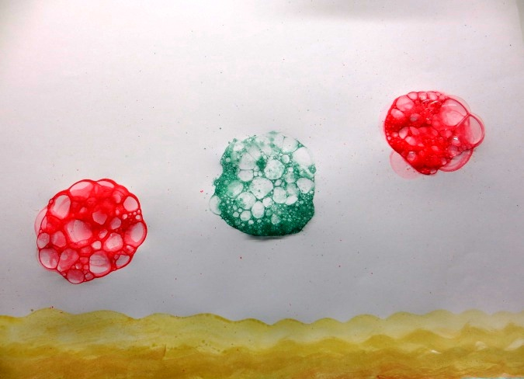
С помощью трубочки для коктейля надуваем мыльные пузыри и аккуратно, чтобы не лопнули, помещаем их на лист бумаги пластмассовой ложкой.

Slide 14
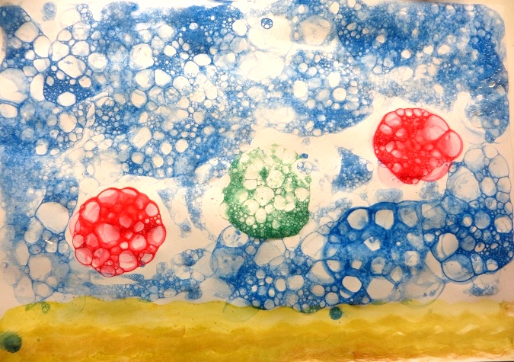
Даем высохнуть рисунку. Затем таким же образом делаем фон.

Slide 15
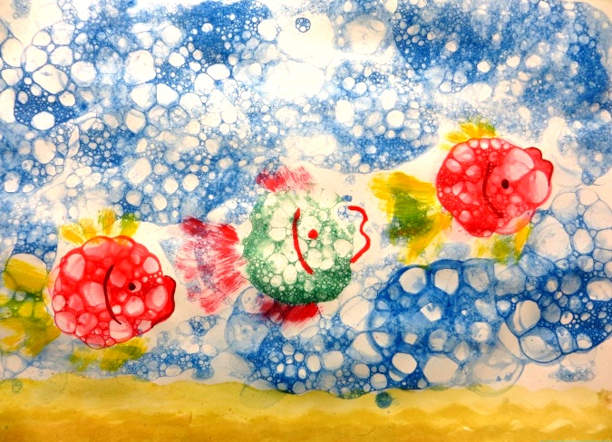
При помощи "щетины" рисуем плавники у рыб.

Slide 16
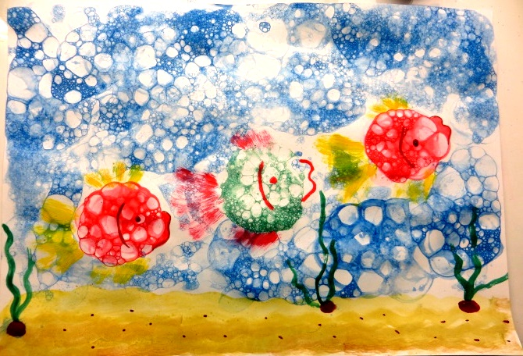
Даем подсохнуть 2 минуты и дорисовываем элементы для рыбок и водоросли.

Slide 17
Ребята, вы такие умнички, посмотрите какие прекрасные чудеса вы сотворили. Что было для вас самым интересным? Трудным? Легким ?Во что превратились ваши мыльные пузыри?
Раз, два ,три ,раз ,два ,три –
Я пускаю пузыри.
Мыльные, воздушные, ветерку послушные.
Раз, два, три, четыре, пять,
Пузыри летят опять над домами, над лесами,
над зелеными садами.
Я пускаю пузыри , мама, мама, посмотри!
Если дунуть посильней, будет много пузырей!
Раз, два, три, четыре, пять, ни за что их не поймать!

Slide 18
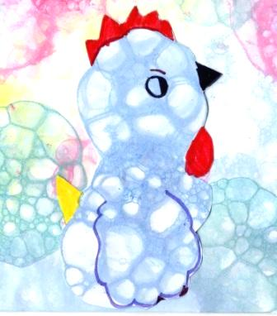
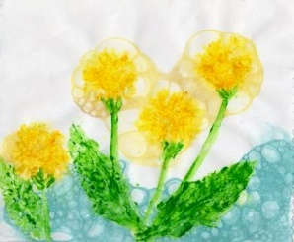
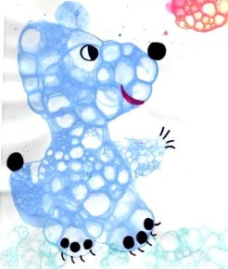
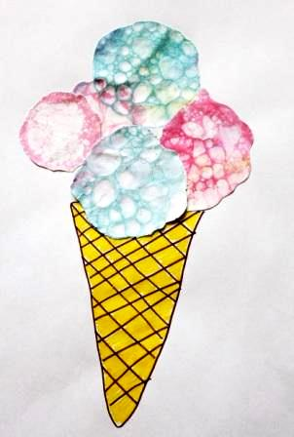
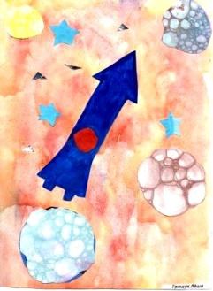
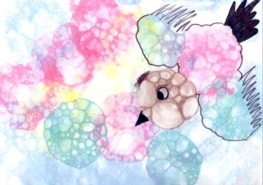
Ребята, страна мыльных пузырей полна волшебства. В ней вы можете превратиться в добрых волшебников и своими руками сотворить чудо! До новых встреч, ребята!

Slide 19
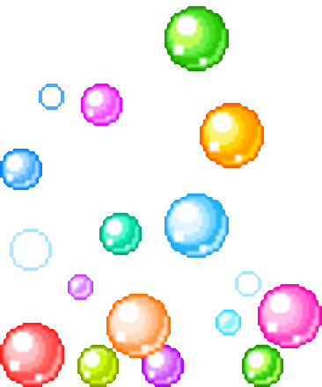
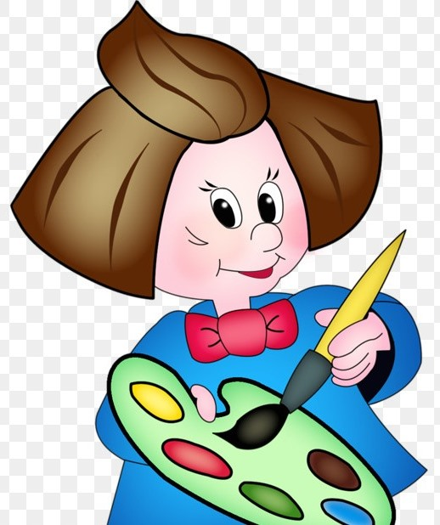
Желаю творческих успехов!
Спасибо за внимание!

